Slide 1
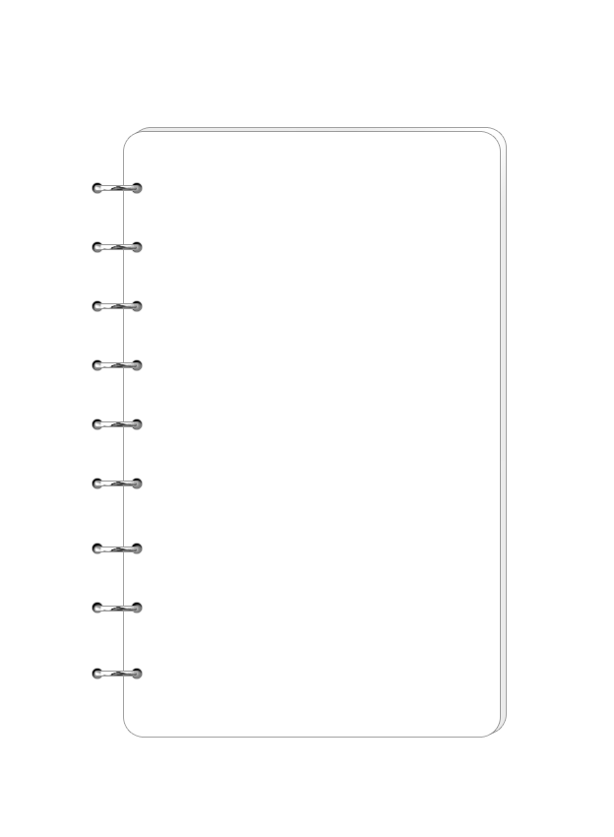
大数据技术分享
2020
幸通平
2020年6月

Slide 2
01
Hadoop
目录
02
Hive
03
Hbase
04
Spark

Slide 3
01
hadoop是什么？
1、分布式文件存储系统 —— HDFS
2、分布式计算框架 ——MapReduce
3、集群资源管理器 —— YARN

Slide 4
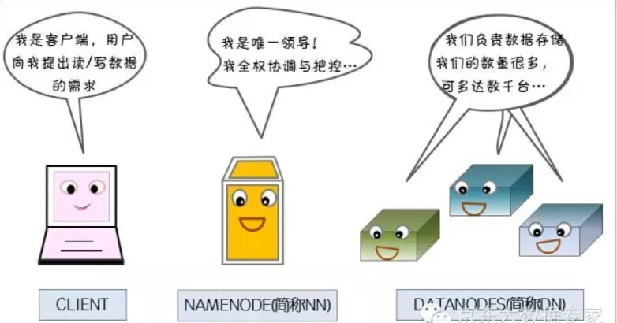
分布式文件系统-HDFS
HDFS 遵循主/从架构，由单个 NameNode(NN) 和多个 DataNode(DN) 组成：
NameNode : 负责执行有关 文件系统命名空间 的操作，例如打开，关闭、重命名文件和目录等。它同时还负责集群元数据的存储，记录着文件中各个数据块的位置信息。
DataNode：负责提供来自文件系统客户端的读写请求，执行块的创建，删除等操作。

Slide 5
HDFS主要学习目标
1、HDFS架构（主/从架构 NN和DN）
2、数据读写原理
3、数据复制（副本）
4、架构的稳定性（心跳机制、重新复制、数据完整性、快照）
5、HDFS的特点（高容错、高吞吐、大文件支持）
6、HDFS的局限（不适合大量小文件、不支持数据随机访问）
7、HDFS的shell命令

Slide 6
HDFS常用shell命令
显示当前目录结构
创建目录
# 显示当前目录结构
hadoop fs -ls <path>
# 递归显示当前目录结构
hadoop fs -ls -R <path>
# 显示根目录下内容
hadoop fs -ls /
# 创建目录
hadoop fs -mkdir <path>
# 递归创建目录
hadoop fs -mkdir -p <path>
从本地加载文件到 HDFS
删除操作
# 二选一执行即可
hadoop fs -put [localsrc] [dst]
hadoop fs - copyFromLocal [localsrc] [dst]
# 删除文件
hadoop fs -rm <path>
# 递归删除目录和文件
hadoop fs -rm -R <path>

Slide 7
分布式计算框架 ——MapReduce
Hadoop MapReduce 是一个分布式计算框架，用于编写批处理应用程序。编写好的程序可以提交到 Hadoop 集群上用于并行处理大规模的数据集。
MapReduce核心思想
分而治之，先分后和：将一个大的、复杂的工作或任务，拆分成多个小的任务，并行处理，最终进行合并。
MapReduce由Map和Reduce组成
Map: 将数据进行拆分，即把复杂的任务分解为若干个“简单的任务”来并行处理。
Reduce:对数据进行汇总,即对map阶段的结果进行全局汇总。对Map的中间结果进行某种进一步的结果整理

Slide 8
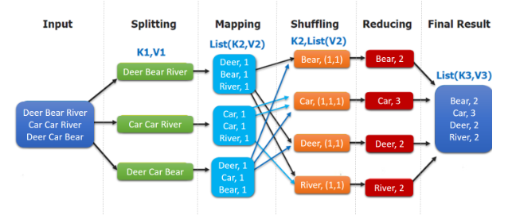
MapReduce编程模型
以词频统计为例，MapReduce 处理的流程如下：

Slide 9
1、input : 读取文本文件；
2、splitting : 将文件按照行进行拆分，此时得到的 K1 行数，V1 表示对应行的文本内容；
3、mapping : 并行将每一行按照空格进行拆分，拆分得到的 List(K2,V2)，其中 K2 代表每一个单词，由于是做词频统计，所以 V2 的值为 1，代表出现 1 次；
4、shuffling：由于 Mapping 操作可能是在不同的机器上并行处理的，所以需要通过 shuffling 将相同 key 值的数据分发到同一个节点上去合并，这样才能统计出最终的结果，此时得到 K2 为每一个单词，List(V2) 为可迭代集合，V2 就是 Mapping 中的 V2；
5、Reducing : 这里的案例是统计单词出现的总次数，所以 Reducing 对 List(V2) 进行归约求和操作，最终输出。
6、MapReduce 编程模型中 splitting 和 shuffing 操作都是由框架实

Slide 10
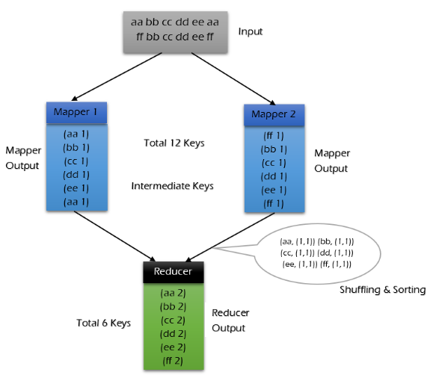
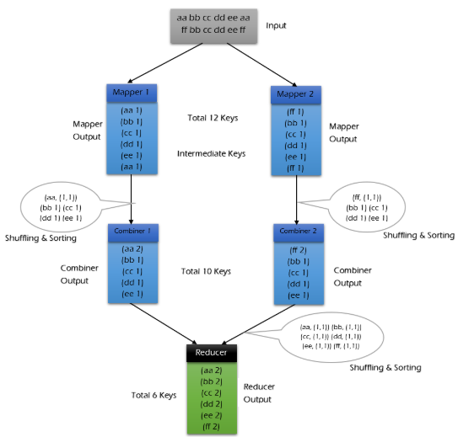
combiner的概念

Slide 11
MapReduce示例
1、代码
2、提交作业命令：
hadoop jar /usr/appjar/hadoop-word-count-1.0.jar \
com.heibaiying.WordCountApp \
/wordcount/input.txt /wordcount/output/WordCountApp
3、想要使用 combiner 功能，添加下面一行代码即可：
// 设置 Combiner
job.setCombinerClass(WordCountReducer.class);

Slide 12
02
hive是什么？

Slide 13
Hive简介及特点
简介:
Hive 是一个构建在 Hadoop 之上的数据仓库，它可以将结构化的数据文件映射成表，并提供类 SQL 查询功能，用于查询的 SQL 语句会被转化为 MapReduce 作业，然后提交到 Hadoop 上运行。
特点:
1、简单上手（提供了类似sql的查询语言hql）
2、灵活性高，可自定义udf函数
3、超大的数据集设计的计算和存储能力，集群扩展容易;
4、延迟高，不适合做数据的实时处理，适合海量数据离线处理
5、统一的元数据管理，可与 presto／impala／sparksql 等共享数据；

Slide 14
Hive的体系架构
command-line shell & thrift/jdbc
HQL的执行流程
command-line shell：通过 hive 命令行的的方式来操作数据；
thrift／jdbc：通过 thrift 协议按照标准的 JDBC 的方式操作数据。
1、语法解析
2、语义解析
3、生成逻辑执行计划
4、优化逻辑执行计划
5、生成物理执行计划：翻译为 MapReduce 任务；
6、优化物理执行计划：物理层优化器进行 MapReduce 任务的变换
Metastore
在 Hive 中，表名、表结构、字段名、字段类型、表的分隔符等统一被称为元数据。所有的元数据默认存储在 Hive 内置的 derby 数据库中

Slide 15
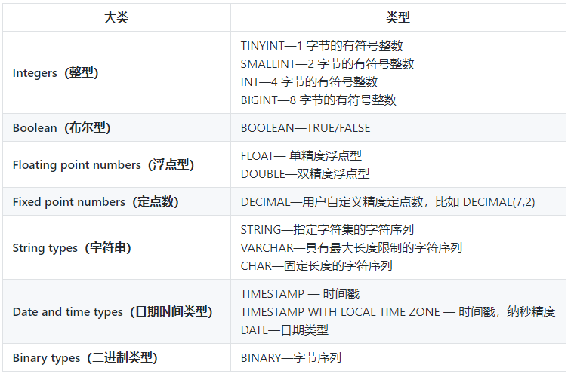
基本数据类型

Slide 16
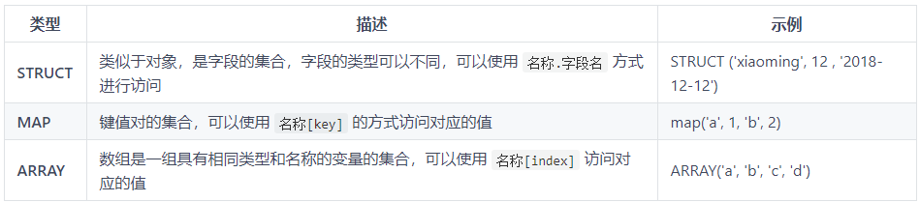
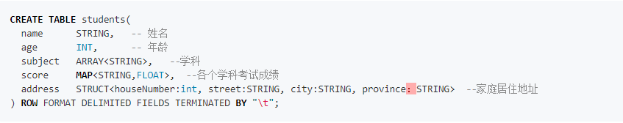
复杂类型
示例：

Slide 17
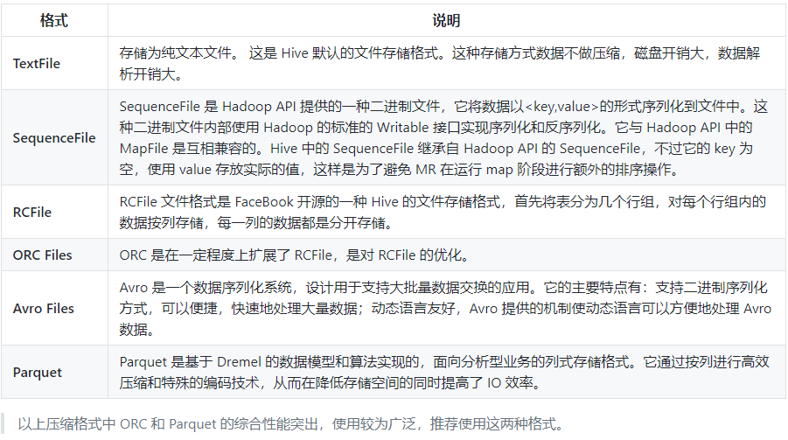
格式 说明
TextFile 存储为纯文本文件。 这是 Hive 默认的文件存储格式。这种存储方式数据不做压缩，磁盘开销大，数据解析开销大。
SequenceFile SequenceFile 是 Hadoop API 提供的一种二进制文件，它将数据以<key,value>的形式序列化到文件中。这种二进制文件内部使用 Hadoop 的标准的 Writable 接口实现序列化和反序列化。它与 Hadoop API 中的 MapFile 是互相兼容的。Hive 中的 SequenceFile 继承自 Hadoop API 的 SequenceFile，不过它的 key 为空，使用 value 存放实际的值，这样是为了避免 MR 在运行 map 阶段进行额外的排序操作。
RCFile RCFile 文件格式是 FaceBook 开源的一种 Hive 的文件存储格式，首先将表分为几个行组，对每个行组内的数据按列存储，每一列的数据都是分开存储。
ORC Files ORC 是在一定程度上扩展了 RCFile，是对 RCFile 的优化。
Avro Files Avro 是一个数据序列化系统，设计用于支持大批量数据交换的应用。它的主要特点有：支持二进制序列化方式，可以便捷，快速地处理大量数据；动态语言友好，Avro 提供的机制使动态语言可以方便地处理 Avro 数据。
Parquet Parquet 是基于 Dremel 的数据模型和算法实现的，面向分析型业务的列式存储格式。它通过按列进行高效压缩和特殊的编码技术，从而在降低存储空间的同时提高了 IO 效率。
存储格式
Hive 会在 HDFS 为每个数据库上创建一个目录，数据库中的表是该目录的子目录，表中的数据会以文件的形式存储在对应的表目录下。

Slide 18
指定存储格式
CREATE TABLE page_view(viewTime INT, userid BIGINT)
ROW FORMAT DELIMITED
FIELDS TERMINATED BY '\001'
COLLECTION ITEMS TERMINATED BY '\002'
MAP KEYS TERMINATED BY '\003'
STORED AS SEQUENCEFILE;
各个存储文件类型指定方式如下：
STORED AS TEXTFILE
STORED AS SEQUENCEFILE
STORED AS ORC
STORED AS PARQUET
STORED AS AVRO
STORED AS RCFILE

Slide 19
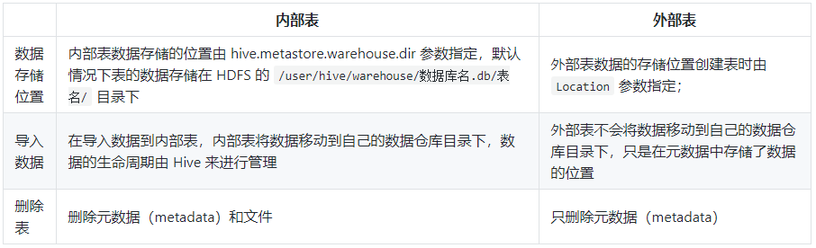
内部表和外部表
内部表又叫做管理表 (Managed/Internal Table)，创建表时不做任何指定，默认创建的就是内部表。想要创建外部表 (External Table)，则需要使用 External 进行修饰。 内部表和外部表主要区别如下：

Slide 20
分区表和分桶表
Hive 中的表对应为 HDFS 上的指定目录，在查询数据时候，默认会对全表进行扫描，这样时间和性能的消耗都非常大。
通常，在管理大规模数据集的时候都需要进行分区，比如将日志文件按天进行分区，从而保证数据细粒度的划分，使得查询性能得到提升。
分区提供了一个隔离数据和优化查询的可行方案，但是并非所有的数据集都可以形成合理的分区，分区的数量也不是越多越好，过多的分区条件可能会导致很多分区上没有数据。同时 Hive 会限制动态分区可以创建的最大分区数，用来避免过多分区文件对文件系统产生负担。鉴于以上原因，Hive 还提供了一种更加细粒度的数据拆分方案：分桶表 (bucket Table)。
分桶表会将指定列的值进行哈希散列，并对 bucket（桶数量）取余，然后存储到对应的 bucket（桶）中。

Slide 21
索引
1、简介
Hive 在 0.7.0 引入了索引的功能，索引的设计目标是提高表某些列的查询速度。如果没有索引，带有谓词的查询（如'WHERE table1.column = 10'）会加载整个表或分区并处理所有行。但是如果 column 存在索引，则只需要加载和处理文件的一部分。
2、索引原理
在指定列上建立索引，会产生一张索引表（表结构如下），里面的字段包括：索引列的值、该值对应的 HDFS 文件路径、该值在文件中的偏移量。在查询涉及到索引字段时，首先到索引表查找索引列值对应的 HDFS 文件路径及偏移量，这样就避免了全表扫描。
+--------------+----------------+-----+--+
| col_name | data_type | comment | 缺陷:
+--------------+----------------+---------+ 索引表无法自动 rebuild，这也
| empno | int | 建立索引的列 | 就意味着如果表中有数据新增
| _bucketname | string | HDFS 文件路径 | 或删除，则必须手动rebuild
| _offsets | array<bigint> | 偏移量 |
+--------------+----------------+---------+

Slide 22
03
HBase是什么？
HBase 是一个构建在 Hadoop 文件系统之上的面向列的数据库管理系统。

Slide 23
Hadoop的局限
要想明白为什么产生 HBase，就需要先了解一下 Hadoop 存在的限制？Hadoop 可以通过 HDFS 来存储结构化、半结构甚至非结构化的数据，它是传统数据库的补充，是海量数据存储的最佳方法，它针对大文件的存储，批量访问和流式访问都做了优化，同时也通过多副本解决了容灾问题。
只能执行批处理
只能以顺序方式访问数据
这意味着即使是最简单的工作，也必须搜索整个数据集，无法实现对数据的随机访问实现数据的随机访问是传统的关系型数据库所擅长的，但它们却不能用于海量数据的存储。

Slide 24
HBase简介
HBase 是一个面向 列 的数据库管理系统，它是 Hadoop 生态系统的一部分，它将数据存储在 HDFS 上，客户端可以通过 HBase 实现对 HDFS 上数据的随机访问。它具有以下特性：
不支持复杂的事务，只支持行级事务，即单行数据的读写都是原子性的
采用 HDFS 作为底层存储，所以和 HDFS 一样，支持结构化、半结构化和非结构化的存储
支持通过增加机器进行横向扩展
支持数据分片
支持 RegionServers 之间的自动故障转移
易于使用的 Java 客户端 API

Slide 25
hbase vs 关系型数据库
1、hbase支持大数据，一个表数十亿行，上百万列
2、面向列：列拿出来存储在一块连续的空间，适合做分析，传统关系数据库面向行，一行存储在一块连续的空间，查找一个字段，读一整行，IO效率不高
3、适合稀疏数据，对于null的列，不占用空间，表可以设计的非常稀疏
4、列可以根据需要动态增加，同一张表中不同的行有截然不同的列
5、hbase只有普通的增删改查等操作，没有表之间的关系查询
6、不支持跨行、跨表的事务
关系型数据库集群做不大，曲线式增加，有瓶颈，限制于事务

Slide 26
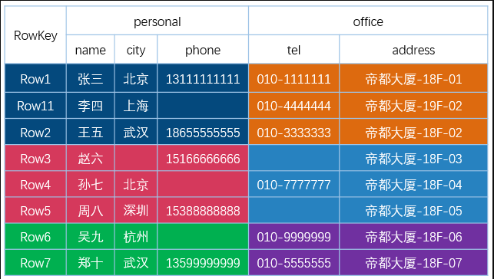
HBase Table
RowKey 为行的唯一标识，所有行按照 RowKey 的字典序进行排序；
该表具有两个列族，分别是 personal 和 office;
其中列族 personal 拥有 name、city、phone 三个列，列族 office 拥有 tel、addres 两个列。

Slide 27


基本概念
Row Key (行键)
Row Key 是用来检索记录的主键，存储时数据按照 Row Key 的字典序进行排序.
Column Family（列族）
HBase 表中的每个列，都归属于某个列族。列族是表的 Schema 的一部分.
Column Qualifier (列限定符)
列限定符，你可以理解为是具体的列名，可以在插入数据的过程中动态创建列。
Column(列)
HBase 中的列由列族和列限定符组成，它们由 :(冒号) 进行分隔，即一个完整的列名应该表述为 列族名 ：列限定符
Cell
Cell 是列族和列限定符的组合，并包含值和时间戳，一个单元格
Timestamp(时间戳)
每个 Cell 都保存着同一份数据的多个版本。版本通过时间戳来索引，不同版本的数据按照时间戳倒序排列，即最新的数据排在最前面

Slide 28

HBase表特点
Hbase 的表具有以下特点：
1、容量大：一个表可以有数十亿行，上百万列；
2、面向列：数据是按照列存储，每一列都单独存放，数据即索引，在查询时可以只访问指定列的数据，有效地降低了系统的 I/O 负担；
3、稀疏性：空 (null) 列并不占用存储空间，表可以设计的非常稀疏 ；
4、数据多版本：每个单元中的数据可以有多个版本，按照时间戳排序，新的数据在最上面；
5、存储类型：所有数据的底层存储格式都是字节数组 (byte[])。

Slide 29
Hbase集群组成
HDFS集群
Zookeeper集群
底层存储
Hbase集群
管理协调者
Hmaster、 RegionServer

Slide 30
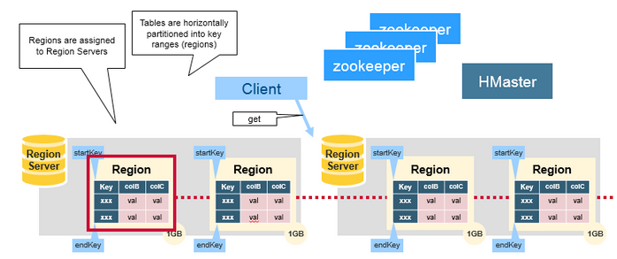
Region的介绍
HBase Tables 通过行键的范围 (row key range) 被水平切分成多个 Region， 一个 Region 包含了在 start key 和 end key 之间的所有行。
每个表一开始只有一个 Region，随着数据不断增加，Region 会不断增大，当增大到一个阀值的时候，Region 就会等分为两个新的 Region。当 Table 中的行不断增多，就会有越来越多的 Region
数据切分：先横向拆分（行）、再纵向拆分（列族）

Slide 31
Hmaster
Zookeeper集群
Region Server
负责Region管理分配、DDL（删表等操作），HMaster失效会导致所有元数据无法被修改，表的读写可以正常进行
存贮Region 的寻址入口
监控 RegionServer 上线和下线信息
存储hbase schema和table元数据
数据读写IO请求，切分region，Region迁移

Slide 32
rowkey设计原则
01
02
03
长度原则
散列原则
唯一原则
一般为10-100bytes,hbase将部分数据加载到内存当中，如果rowkey过长，内存的有效利用率就会下降
rowkey的高位字节采用散列字段处理,否则造成热点问题，会降低查询效率
必须在设计上保证其唯一性

Slide 33
rowkey设计方法
01
02
03
04
加盐
预分区
哈希
反转
在rowkey的前面分配随机数，当给rowkey随机前缀后，它就能分布到不同的region中
预先创建hbase表分区，避免热点问题和拆分合并风暴
传入哈希函数当中，将得到的哈希值取模，余数添加到rowkey首部中
比较固定开头的rowkey，如可以将手机号反转之后作为rowkey，这样就避免了热点问题

Slide 34
04
spark是什么？
相对于 MapReduce 的批处理计算，Spark 可以带来上百倍的性能提升，因此它成为继 MapReduce 之后，最为广泛使用的分布式计算框架。

Slide 35
spark特点
Apache Spark 具有以下特点：
1、多语言支持，目前支持的有 Java，Scala，Python 和 R；
2、提供了 80 多个高级 API，可以轻松地构建应用程序；
3、支持批处理，流处理和复杂的业务分析；
4、丰富的类库支持：包括 SQL，MLlib，GraphX 和 Spark Streaming 等库，并且可以将它们无缝地进行组合；
5、丰富的部署模式：支持本地模式和自带的集群模式，也支持在 Hadoop，Mesos，Kubernetes 上运行；
6、多数据源支持：支持访问 HDFS，Alluxio，Cassandra，HBase，Hive 以及数百个其他数据源中的数据。

Slide 36
Spark的架构
spark采用的主从式的架构，主节点叫master，从节点叫worker
term（术语） | Meaning（含义）
Application | Spark 应用程序，由集群上的一个 Driver 节点和多个 Executor 节点组成。
Driver program | 主运用程序，该进程运行应用的 main() 方法并且创建 SparkContext
Cluster manager | 集群资源管理器（例如，Standlone Manager，Mesos，YARN）
Worker node | 执行计算任务的工作节点
Executor | 位于工作节点上的应用进程，负责执行计算任务并且将输出数据保存到内存或者磁盘中
Task | 被发送到 Executor 中的工作单元

Slide 37
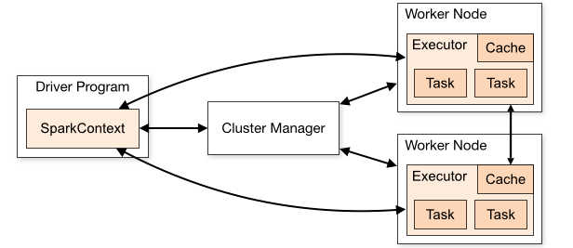
执行过程：
1、用户程序创建 SparkContext 后，它会连接到集群资源管理器，集群资源管理器会为用户程序分配计算资源，并启动 Executor；
2、Driver 将计算程序划分为不同的执行阶段和多个 Task，之后将 Task 发送给 Executor；
3、Executor 负责执行 Task，并将执行状态汇报给 Driver，同时也会将当前节点资源的使用情况汇报给集群资源管理器。

Slide 38
RDD简介
RDD 全称为 Resilient Distributed Datasets，是 Spark 最基本的数据抽象，它是只读的、分区记录的集合，支持并行操作，可以由外部数据集或其他 RDD 转换而来，它具有以下基本特性：
term（术语） | Meaning（含义）
分区 | 每一个 RDD 包含的数据被存储在系统的不同节点上。在物理存储中，每个分区指向一个存储在内存或者硬盘中的数据块 (Block) ，其实这个数据块就是每个 task 计算出的数据块，它们可以分布在不同的节点上。
不可变 | 只有对现有的 RDD 进行转化 (Transformation) 操作，才能得到新的 RDD ，一步一步的计算出我们想要的结果。RDD 的每次转换都会生成一个新的依赖关系，这种 RDD 之间的依赖关系就像流水线一样。在部分分区数据丢失后，可以通过这种依赖关系重新计算丢失的分区数据，而不是对 RDD 的所有分区进行重新计算
并行操作 | 因为 RDD 的分区特性，所以其天然支持并行处理的特性。即不同节点上的数据可以分别被处理，然后生成一个新的 RDD。

Slide 39
创建RDD的方式
1、由现有集合创建：
val data = Array(1, 2, 3, 4, 5)
// 由现有集合创建 RDD,默认分区数为程序所分配到的 CPU 的核心数
val dataRDD = sc.parallelize(data)
// 查看分区数
dataRDD.getNumPartitions
// 明确指定分区数
val dataRDD = sc.parallelize(data,2)
2、引用外部存储系统中的数据集
val fileRDD = sc.textFile("/usr/file/emp.txt")
// 获取第一行文本
fileRDD.take(1)

Slide 40
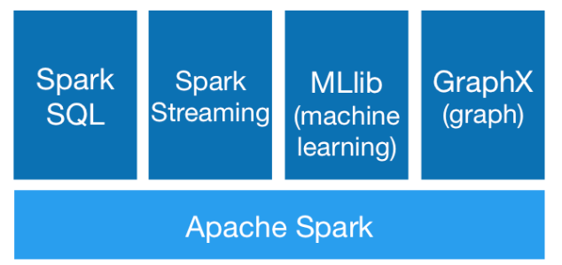
核心组件
Spark 基于 Spark Core 扩展了四个核心组件，分别用于满足不同领域的计算需求。

Slide 41
Spark SQL
Spark SQL 主要用于结构化数据的处理。其具有以下特点：
1、能够将 SQL 查询与 Spark 程序无缝混合，允许您使用 SQL 或 DataFrame API 对结构化数据进行查询；
2、支持多种数据源，包括 Hive，Avro，Parquet，ORC，JSON 和 JDBC；
3、支持 HiveQL 语法以及用户自定义函数 (UDF)，允许你访问现有的 Hive 仓库；
4、支持标准的 JDBC 和 ODBC 连接；
5、支持优化器，列式存储和代码生成等特性，以提高查询效率。

Slide 42
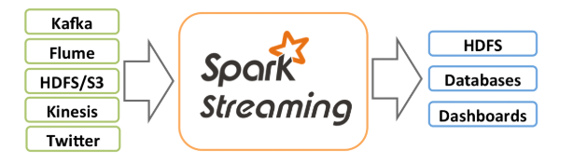
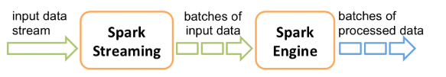
Spark Streaming
Spark Streaming 主要用于快速构建可扩展，高吞吐量，高容错的流处理程序。支持从 HDFS，Flume，Kafka，Twitter 和 ZeroMQ 读取数据，并进行处理。
Spark Streaming 的本质是微批处理，它将数据流进行极小粒度的拆分，拆分为多个批处理，从而达到接近于流处理的效果。

Slide 43
MLlib
MLlib 是 Spark 的机器学习库。其设计目标是使得机器学习变得简单且可扩展。它提供了以下工具：
1、常见的机器学习算法：如分类，回归，聚类和协同过滤；
2、特征化：特征提取，转换，降维和选择；
3、管道：用于构建，评估和调整 ML 管道的工具；
4、持久性：保存和加载算法，模型，管道数据；
5、实用工具：线性代数，统计，数据处理等。

Slide 44
Graphx
：
GraphX 是 Spark 中用于图形计算和图形并行计算的新组件。在高层次上，GraphX 通过引入一个新的图形抽象来扩展 RDD(一种具有附加到每个顶点和边缘的属性的定向多重图形)。为了支持图计算，GraphX 提供了一组基本运算符（如： subgraph，joinVertices 和 aggregateMessages）以及优化后的 Pregel API。此外，GraphX 还包括越来越多的图形算法和构建器，以简化图形分析任务。

Slide 45
感谢
观看
2030

